Slide 1
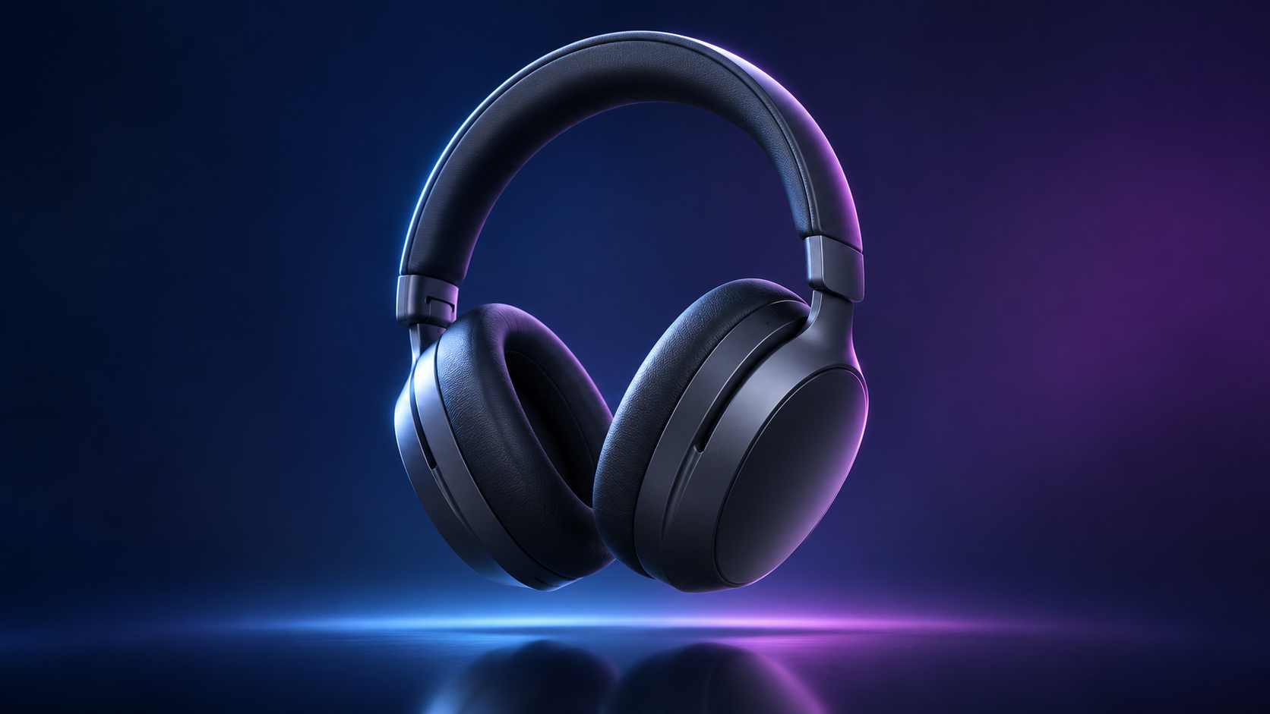
屿星 YUXING · AURA SERIES
2026 · 新品发布
旗舰主动降噪 · 头戴式耳机
AURA X1
静,听见细节。
展示样板 · 产品与参数均为虚构
Notes:
封面:Hero 产品图满版出血,巨字产品名压至下缘;发布时替换为正式产品图与发布会日期。

Slide 2
屿星 YUXING · AURA SERIES
2026 · 新品发布
主视觉 · HERO
248 克
轻,是一整天的事
机身 248 克,比上一代轻 14 克;慢回弹耳罩把重量摊开,戴久了也不夹头。
AURA X1 · 2026 新品发布 — 展示样板,产品与数据均为虚构
02 / 12
Notes:
Hero 页:产品图从右侧出血占幅 61.7%;卖点只讲一个数(重量),其余参数让给后面页。

Slide 3
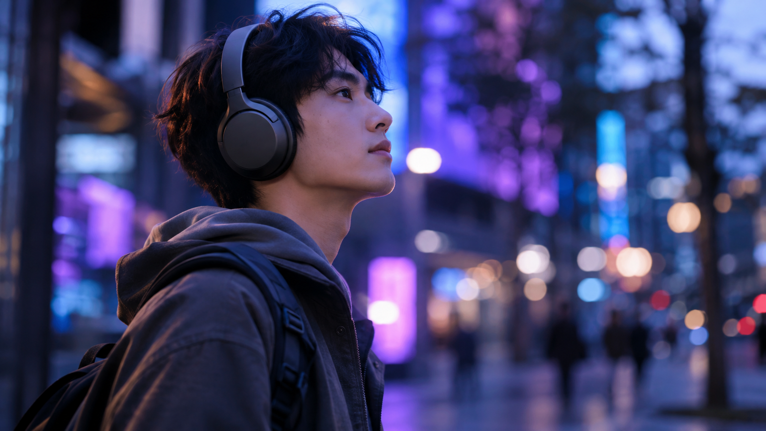
屿星 YUXING · AURA SERIES
2026 · 新品发布
城市再吵,也与你无关
晚高峰的站台、地铁与街道——混合主动降噪压住低频轰鸣,通透模式一键放行报站声。(场景为展示示意)
AURA X1 · 2026 新品发布 — 展示样板,产品与数据均为虚构
03 / 12
Notes:
场景页:真人佩戴图满版,文字只留下缘一条;人物面部入镜但不抢产品。

Slide 4
屿星 YUXING · AURA SERIES
2026 · 新品发布
卖点解构
好声音,拆开看
轻量化头梁
铝合金骨架 + 蛋白皮包覆,整机 248 克
40 mm 生物纤维单元
独立声腔,频响 8 Hz – 40 kHz(有线模式)
8 麦克风降噪阵列
前后馈混合拾音,风噪由独立一路抑制
USB-C 快充
充电 10 分钟,降噪开可听 5 小时
AURA X1 · 2026 新品发布 — 展示样板,产品与数据均为虚构
04 / 12
Notes:
解构页:细线(1 pt)从产品部位引出到右侧标注,左右交替感靠引线长短;频响为有线模式口径。

Slide 5
屿星 YUXING · AURA SERIES
2026 · 新品发布
主动降噪 · 前馈 + 反馈混合架构
−48 dB
8 支
降噪麦克风阵列
−35 dB
地铁车厢实测平均降噪
最大降噪深度。屿星声学实验室测得:1 kHz 频段、佩戴贴合状态下测量;实际效果随佩戴方式与环境变化。
AURA X1 · 2026 新品发布 — 展示样板,产品与数据均为虚构
05 / 12
Notes:
数据页:-48 dB 必带工况(实验室、1 kHz、贴合佩戴);右侧为同口径体系内的实测均值,不与最大值混排。

Slide 6
屿星 YUXING · AURA SERIES
2026 · 新品发布
续航 · 降噪关闭
72 小时
55 小时
降噪开启续航
5 小时
快充 10 分钟可听(降噪开)
连续播放时长。实验室条件测得:50% 音量、蓝牙连接手机连续播放;开启降噪后续航下降,见右侧口径。
AURA X1 · 2026 新品发布 — 展示样板,产品与数据均为虚构
06 / 12
Notes:
数据页:72 小时为降噪关闭口径,必须与 55 小时(降噪开)同页出现,禁止只报大数。

Slide 7
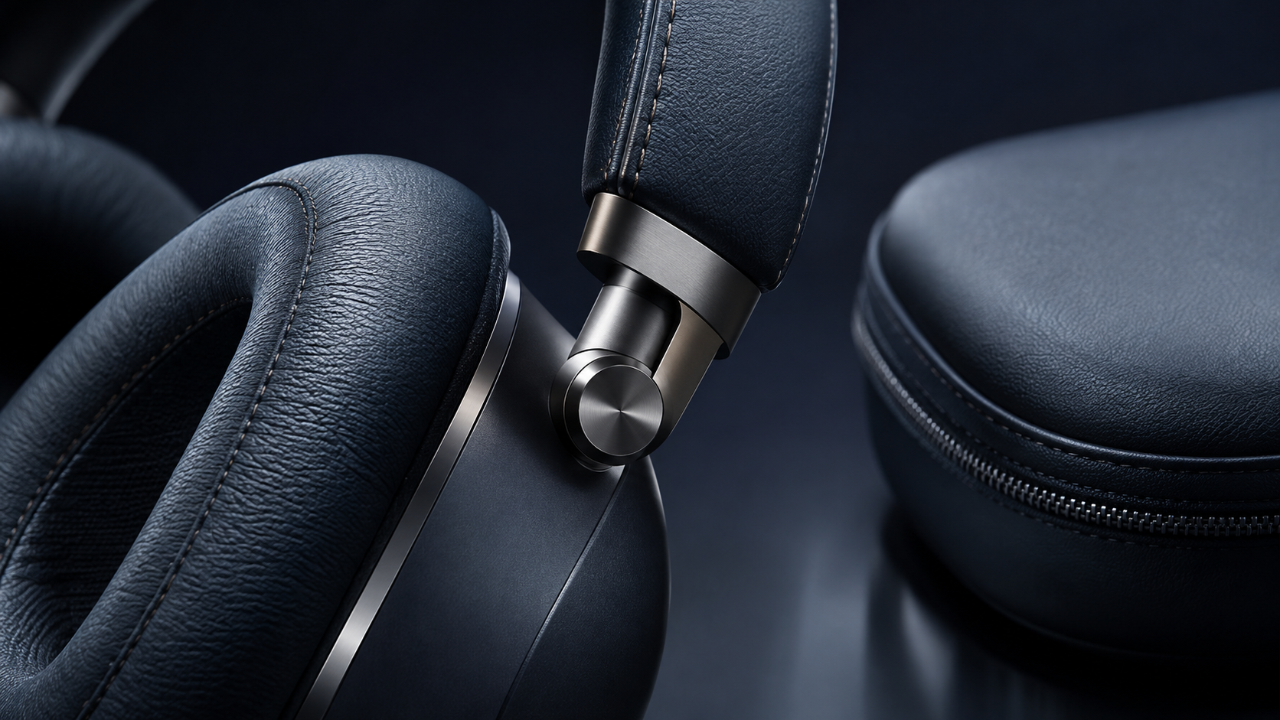
细节 · 工艺
CNC 一体成型转轴
铝合金切削,20,000 次折叠测试
摸得到的用料
同材质收纳包
尊享版随附,皮质与耳罩同源
头层蛋白皮耳罩
慢回弹记忆棉,亲肤不闷汗
AURA X1 · 2026 新品发布 — 展示样板,产品与数据均为虚构
07 / 12
Notes:
细节页:微距图整版出血,三处工艺用细线引出标注;图上不叠任何实色块。

Slide 8
屿星 YUXING · AURA SERIES
2026 · 新品发布
戴一整天,也不将就
轻
248 克轻量化机身
比上一代轻 14 克,头梁压力分散设计,久戴不压头
蓝牙 5.4 双设备连接
手机与电脑同时在线,来电自动切换,不用反复配对
连
感
入耳检测,摘下即停
摘下自动暂停、戴上继续播放;通透模式轻点即开
LDAC 高清音频
990 kbps 高码率传输,高解析度音频认证(展示宣称)
清
AURA X1 · 2026 新品发布 — 展示样板,产品与数据均为虚构
08 / 12
Notes:
卖点页:最多四行,圆底徽章 + 粗体卖点名 + 一行说明 + 细下划线,左右交替;功能再多必须拆页。

Slide 9
屿星 YUXING · AURA SERIES
2026 · 新品发布
比上一代,更进一步
AURA X0 · 上一代
AURA X1 · 本代
−42 dB
降噪深度
−48 dB
44 小时
续航(降噪开)
55 小时
262 克
重量
248 克
5.3
蓝牙
5.4
3 小时
快充 10 分钟
5 小时
¥1,299
上市价
¥1,499
降噪与续航口径同前页实验室条件;价格为各自上市售价(展示数据)。
AURA X1 · 2026 新品发布 — 展示样板,产品与数据均为虚构
09 / 12
Notes:
对照页:只留 6 行关键差异,不做表格线;完整规格表禁止进入发布 deck,另附官网参数页。

Slide 10
屿星 YUXING · AURA SERIES
2026 · 新品发布
选你的一副
标准版
尊享版 PRO
¥1,499
¥1,799
AURA X1 主机
USB-C 充电线 · 织物收纳袋
曜石黑 · 雾屿蓝 两色
标准版全部内容
皮质硬壳收纳包 · 3.5 mm 音频线
专属配色 深屿蓝
两版本降噪深度、续航与重量参数相同,差异仅在随附配件与配色;以上为展示定价,正式价格以发布会公布为准。
AURA X1 · 2026 新品发布 — 展示样板,产品与数据均为虚构
10 / 12
Notes:
价格页:两版本参数同口径,差价 ¥300 只来自配件与配色,页内必须说清,避免误导。

Slide 11
屿星 YUXING · AURA SERIES
2026 · 新品发布
正式发售 · 2026 年
11.20
官方商城
预约通道 11 月 13 日 10:00 开启
电商旗舰店
主流电商平台屿星官方旗舰店同步预约
全渠道同步开启
11 月 13 日开启预约,发售当日发货(展示信息)。
线下体验店
全国 120 家门店同步展陈与试听
AURA X1 · 2026 新品发布 — 展示样板,产品与数据均为虚构
11 / 12
Notes:
上市页:日期与 P10 定价同为展示信息;渠道名为品类通用说法,发布前按真实渠道替换。

Slide 12
屿星 YUXING · 2026
AURA X1
静,听见细节。谢谢观看。
展示样板 · 本文件中的产品、参数、价格与上市信息均为虚构,仅用于演示风格包效果
Notes:
结尾页:与封面同渐变底、同题字规格收束;正式版替换为购买链接与客服信息。

